Slide 1
PřF: Z8113 Kartografické modelování (jaro 2016)
1 – ZÁKLADNÍ NÁSTROJE RASTR
I. Data management tools – raster toolset
I.A Raster proccesing
I.B Raster Properties
II. Spatial analyst
II.A Generalization
II.B Math

Slide 2
I. Data Management Tools – Raster Toolset

Slide 3
I.A Raster Proccesing
Clip
Composite Bands
Resample – změna prostorového rozlíšení pomocí pravidel
Split Raster – rozdělí rastr na části (tiles)
…

Slide 4
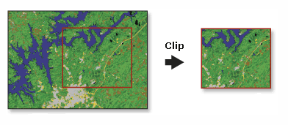
Clip RASTER PROCCESING
Vstup
Raster
Bounding box, raster, vektor

Slide 5
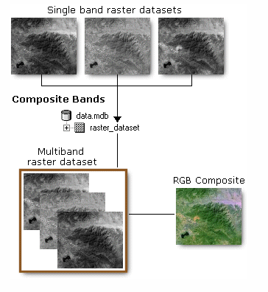
Composite Bands
RASTER PROCCESING
Pro kombinování spektrálních pásem

Slide 6
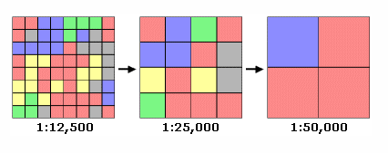
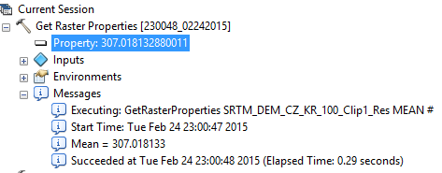
I.B Raster Properties
Add Colormap
Build Pyramids
Calculate Statistics
Get Cell Value
Get Raster properties
…

Slide 7
II.A Spatial analyst Toolbox –
Generalize
Aggregate
Boundary Clean
Expand
Majority Filter – podobné Boundary Clean
Region Group - regionalizace
Thin – linie -> raster
…

Slide 8
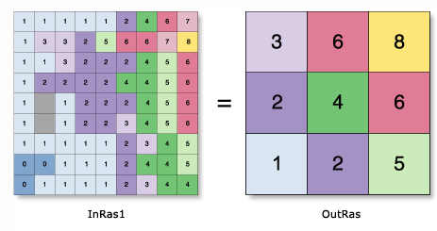
Aggregate GENERALIZE
Mění rozlišení rastru podle zadaných pravidel
Parametr aggregation_type :
SUM, MAXIMUM, MEAN, MEDIAN, MINIMUM
Parametr cell_factor – změna rozlišení

Slide 9
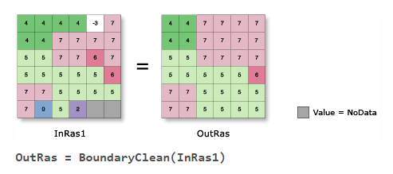
Boundary Clean GENERALIZE
Pro potřeby zhlazení

Slide 10
II.B Spatial analyst Toolbox –
Math Toolset
Matematické operace nad rastry
Dělení
General – základní aritmetické operace TIMES, MINUS, ROUND DOWN,…
Logical – „Booleanovská“ logika EQUAL TO, IS NULL, DIFF, OVER, …
Trigonometric
Bitwise – na úrovni binární soustavy

